Slide 1

LINTER
Análisis estático de código fuente
Emiliano Montesdeoca del Puerto
emimontesdeoca

Slide 2
¿Lint?
Lint es una herramienta que generalmente funciona realizando un análisis estático del código fuente, es un analizador de código.
Los analizadores de código son herramientas que realizan la lectura del código fuente y devuelve observaciones o puntos en los que tu código puede mejorarse desde la percepción de buenas prácticas de programación y código limpio.
emimontesdeoca

Slide 3
Origen
Originalmente lint era el nombre de una herramienta de programación utilizada para detectar código sospechoso, confuso o incompatible entre distintas arquitecturas en programas escritos en C; es decir, errores de programación que escapan al habitual análisis sintáctico que hace el compilador.
Fue acuñado en 1977 por Stephen C. Johnson
emimontesdeoca

Slide 4
Tipos de linter
Lo mas normal es que haya un linter para cada lenguaje, también hay linters para frameworks.
JavaScript
SCSS
Java
CoffeeScript
Lua
Ruby
Swift
Docker
GraphQL
Python
Vue
HTML
CSS
PHP
C++
React
Haskell
R
TypeScript
Markdown
…
emimontesdeoca

Slide 5

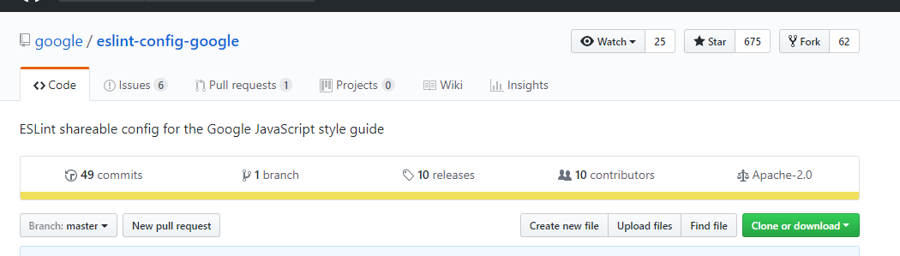
Google, como otras tantas empresas, ha desarrollado su guía de estilo.
Esto incluye sus estándares de codificación para el código fuente de programación de JavaScript.
Google ofrece el archivo ESLint para que puedas añadirlo a tu proyecto, este archivo es publico y se puede encontrar en sus repositorios.
https://github.com/google/eslint-config-google
emimontesdeoca

Slide 6




Requisitos
Se necesitan diferentes programas para poder utilizar un linter.
Importante, cada uno de estos paquetes puede implicar la instalación de otros paquetes.
VS Code
IDE
Atom
En las versiones nuevas de NodeJS, en la instalación ya se encarga de añadir el paquete NPM.
NodeJS
NPM
emimontesdeoca

Slide 7
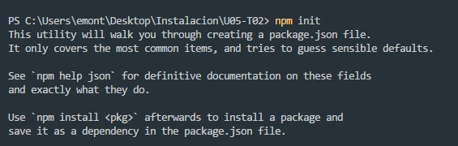
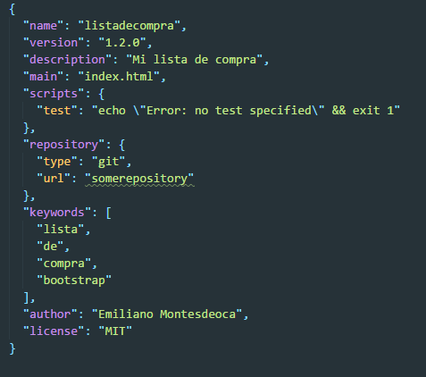
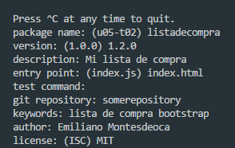
Instalación
1. npm init => crea un package.json, donde irá la información de nuestro proyecto.
A- Pedirá al usuario añadir información sobre el proyecto.
npm init
package.json
Introducir información
emimontesdeoca

Slide 8
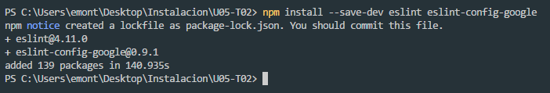
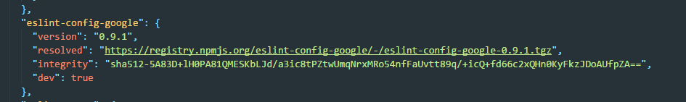
Instalación
2. npm install --save-dev eslint eslint-config-google
A- Instalar ESLint y el archivo de configuración de Google para ESLint
En instalación
Instalación de paquetes finalizada
Comprobamos que la dependencia esta en package.json
emimontesdeoca

Slide 9
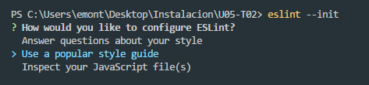
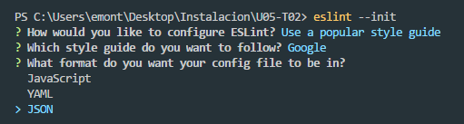
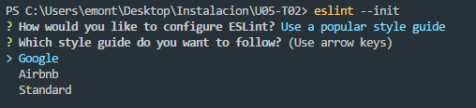
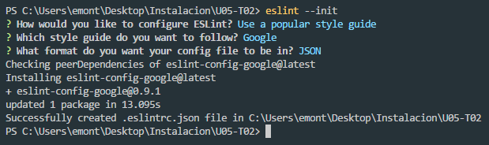
Instalación
3. Eslint –init => inicializar el ESLint en el proyeto
A - Se puede crear un linter personal, o utilizar uno popular, como en nuestro caso el de Google.
1. Configurar el archivo ESLint
3. Elegir como guardar el archivo de configuración
2. Elegir el tipo de estilo que se quiere seguir
4. Se crea el archivo .eslintrc.json con la configuración
Introducido anteriormente.
emimontesdeoca

Slide 10
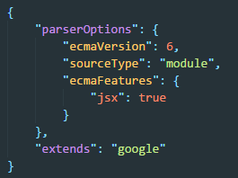

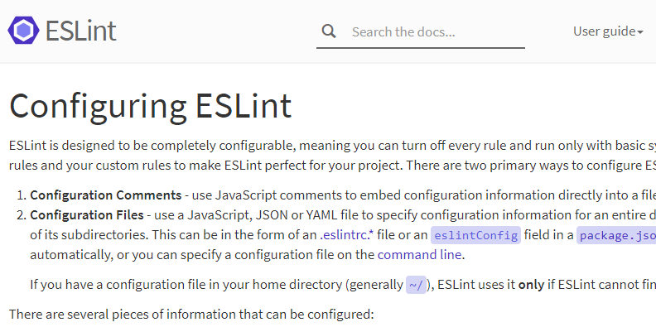
Instalación
4. Agregar parserOptions, es obligatorio ya que en estas opciones se elige la version de ECMAScript entre otros campos importantes.
Esto es lo que tiene el archivo .eslintrc.json
sin haber hecho ningún cambio
Agregar los campos al archivo .eslintrc.json
Y con esto, la guía de estilo de Google esta puesta en nuestro proyecto!
Para mas información sobre la configuración de ESLint, tiene buena documentación en su sitio web.
https://eslint.org/docs/user-guide/configuring
emimontesdeoca

Slide 11
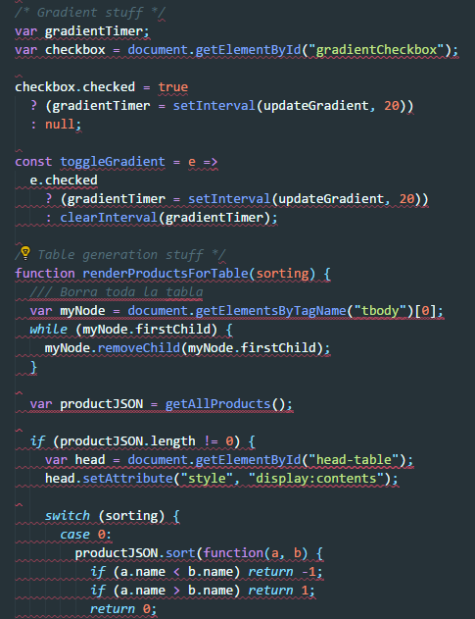
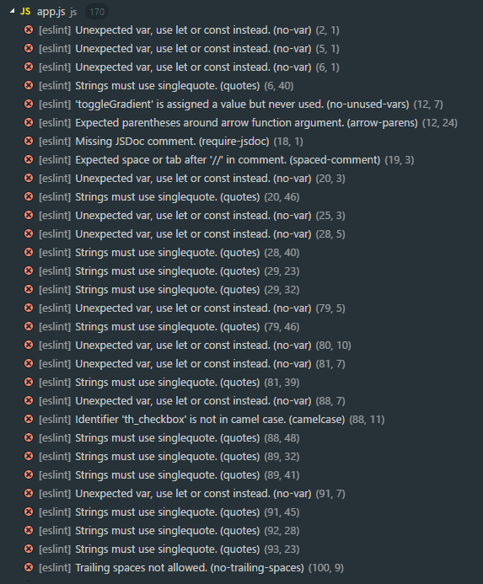
Ahora podemos ver como nuestro proyecto se llena de (más) errores.
emimontesdeoca

Slide 12


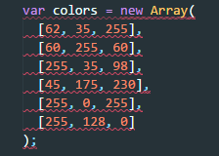
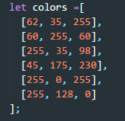



Variables
Documentación
Errores
Solución
Unexpected var, use let or const instead.
The array literal notation [] is preferrable.
(no-array-constructor)
Strings must use single
quote. (quotes)
Identifier 'th_checkbox' is not in camel case. (camelcase)
emimontesdeoca

Slide 13




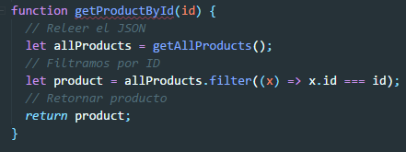

Funciones
Documentación
Errores
Solución
Exceeds the maximum line length of 80. (max-len)
Expected parentheses around arrow function argument. (arrow-parens)
'getProductById' is defined but never used. (no-unused-vars)
emimontesdeoca

Slide 14






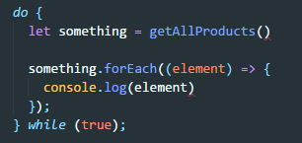
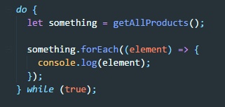
Estilo
Documentación
Errores
Solución
Expected space(s) after "if".
(keyword-spacing)
Trailing spaces not allowed. (no-trailing-spaces)
Missing semicolon. (semi)
emimontesdeoca

Slide 15






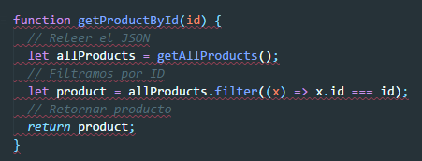
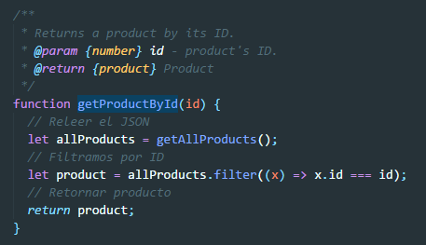
Comentarios
Documentación
Errores
Solución
Expected space or tab after '/*' in comment. (spaced-comment)
Expected space or tab after '//' in comment. (spaced-comment)
Enforce valid JSDoc comments (valid-jsdoc)
emimontesdeoca

Slide 16
¿Dudas?
emimontesdeoca

